Slide 1
Sistem Informasi
Analisis tahap pembangunan pada sebuah software

Slide 2
Anggota Kelompok
Danu kuncoro aji - 171111024
Muhammad ade ikhsan - 171111017
Rheza Chandra Kurniawan - 171111019
Panji Iman Baskoro - 171111023

Slide 3
Judul Skripsi yang kami
Jadikan bahan analisis :
“ Sistem informasi pemesanan paket Pernikahan berbasis web guna Meningkatkan mutu pelayanan pada Bride’s house organizer malang ” – oleh Mbak Widya Agustina Pallao

Slide 4
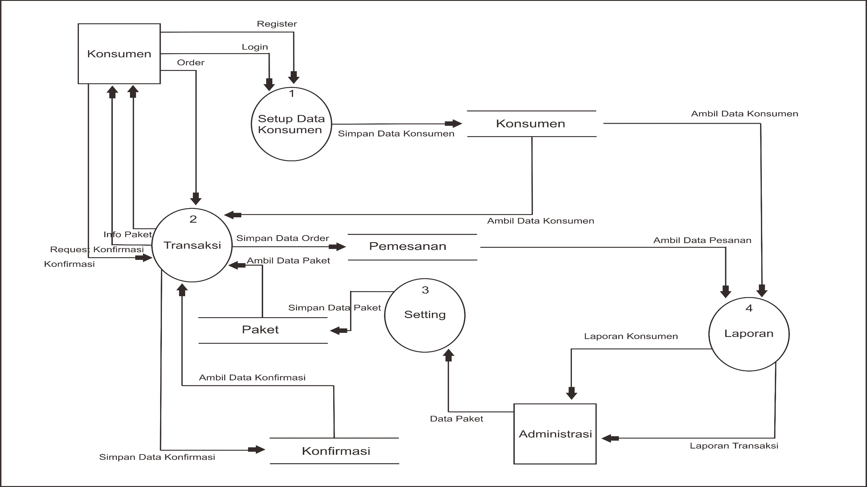

Slide 5
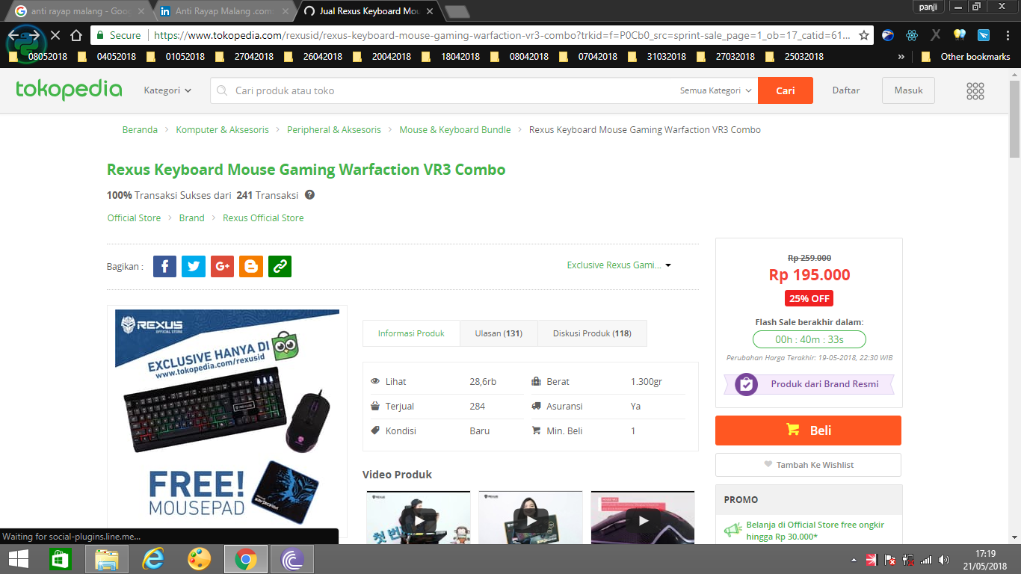

Slide 6
